Slide 1
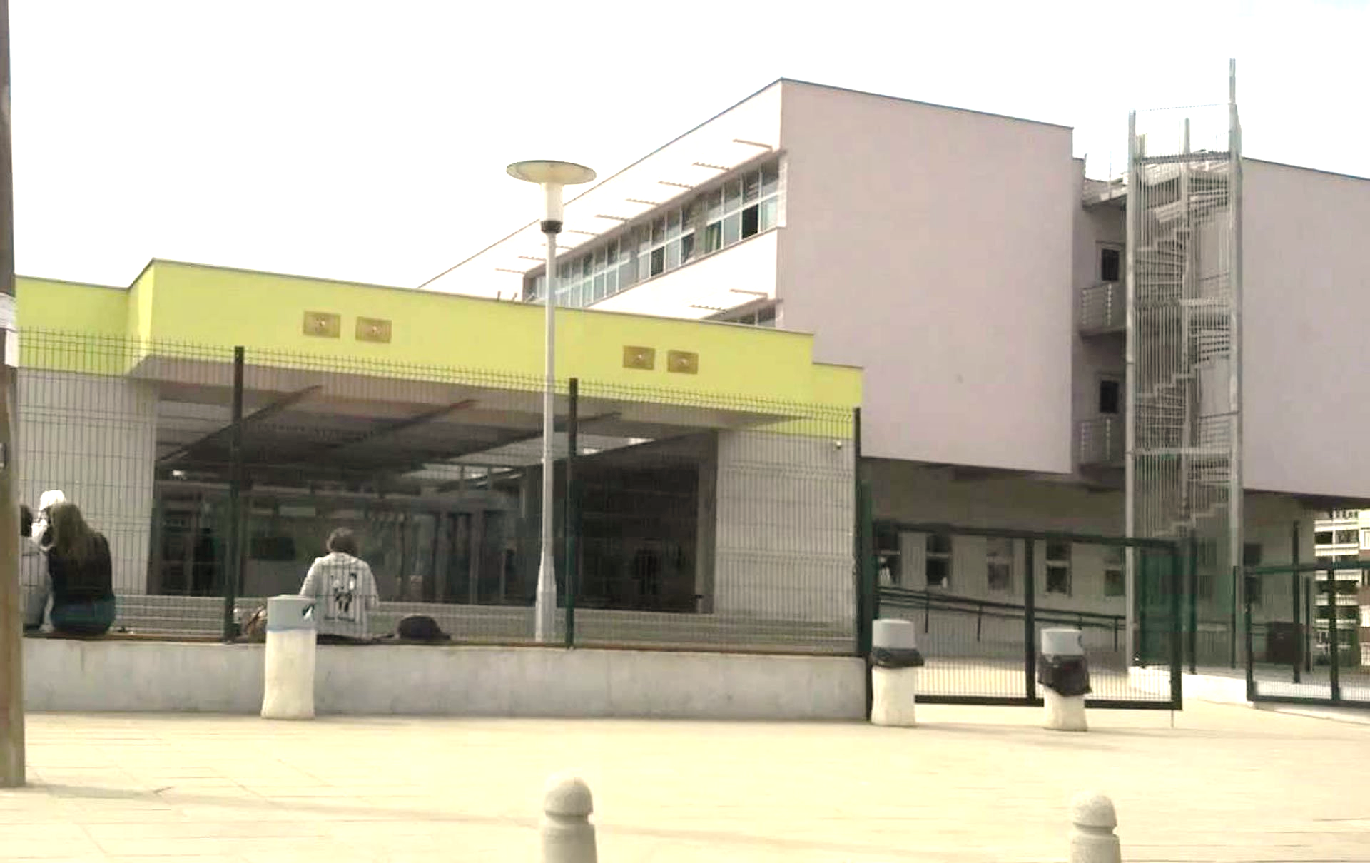
Gimnazija dobrinja

Slide 2
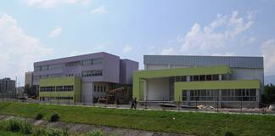
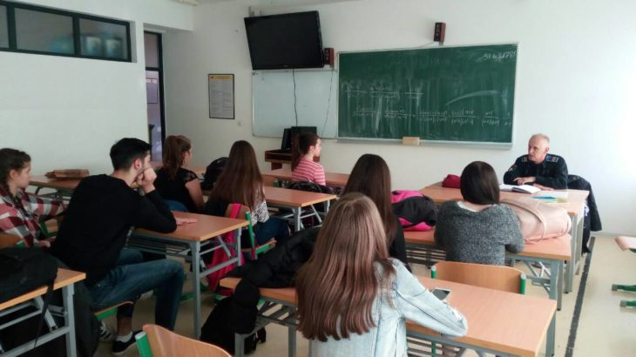
Historija gimnazije dobrinja
Gimnazija Dobrinja je srednja škola koja se nalazi u naselju Dobrinja,Sarajevo.
Nastala je 1992 u vrijeme rata,sa ciljem da djeca zbog loših okolnosti ne budu uskraćena za edukaciju.
Za vrijeme rata škola je imala više lokacija, koje su pružile djeci sigurnost.
2010 godine preselila se u novu zgradu,koju dijeli sa Petom Gimnazijom.
Danas je to jedna od najopremljenijih škola u Sarajevu.

Slide 3
Koji je sistem edukacije?
Sistem edukacije gimnazija u Kantonu Sarajevo:
Prve dvije godine pružaju opšto znanje.
U trećem razredu se kreće na odabrani smjer (matematičko-informatički,prirodni,društveni,jezički) i proučavaju se predmeti tog smjera.
MI (matematika, informatika, fizika)
PRIRODNI (biologija, hemija,fizika)
DRUŠTVENI (geografija, historija, sociologija)
JEZIČKI
(bosanski, engleski, njemački, francuski)
SCENSKE UMJETNOSTI
Jedinstven smjer u našoj škoji je smjer scenskih umjetnosti,koji se bira od prvog razreda.

Slide 4
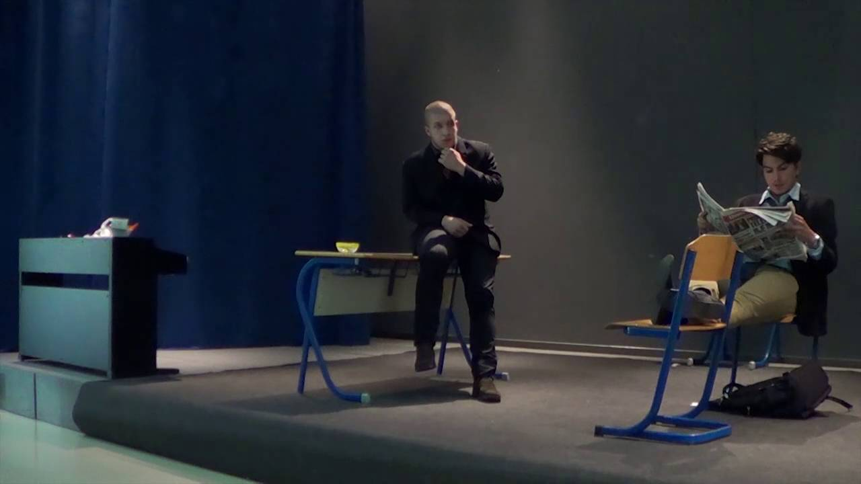
Smjer scenskih umjetnosti
Smjer scenskih umjetnosti je unikatan smjer u Gimnaziji Dobrinja.
Tu učenici uče sve što je potrebno vezano za scenske umjetnosti,te imaju dosta prakse u raznim poljima umjetnosti.
Učenici ovog smjera su učestvovali u najpoznatijem festivalu u BiH,Sarajevo Film Festival.
Kratki film˝Kraj˝ -Gimnazija Dobrinja možete pronaći na youtube-u

Slide 5
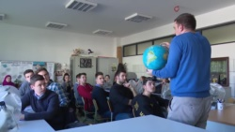
Najbolji profesor u bosni i hercegovini
Naša škola ima najboljeg profesora u BiH,prof. Vedran Zubić.
Prof. Zubić predaje geografiju,na svoj zanimljiv,njemu unikatan način,i geografiju povezuje sa mnogim drugim naukama te situacijama u životu.

Slide 6
Video USAID BIH na temu ˝heroji današnjice˝

Slide 7
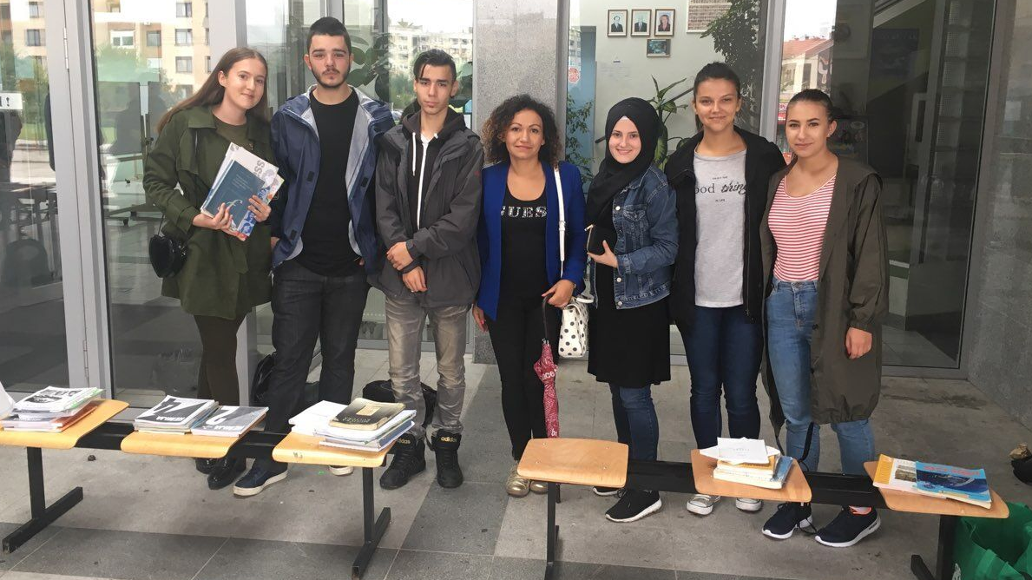
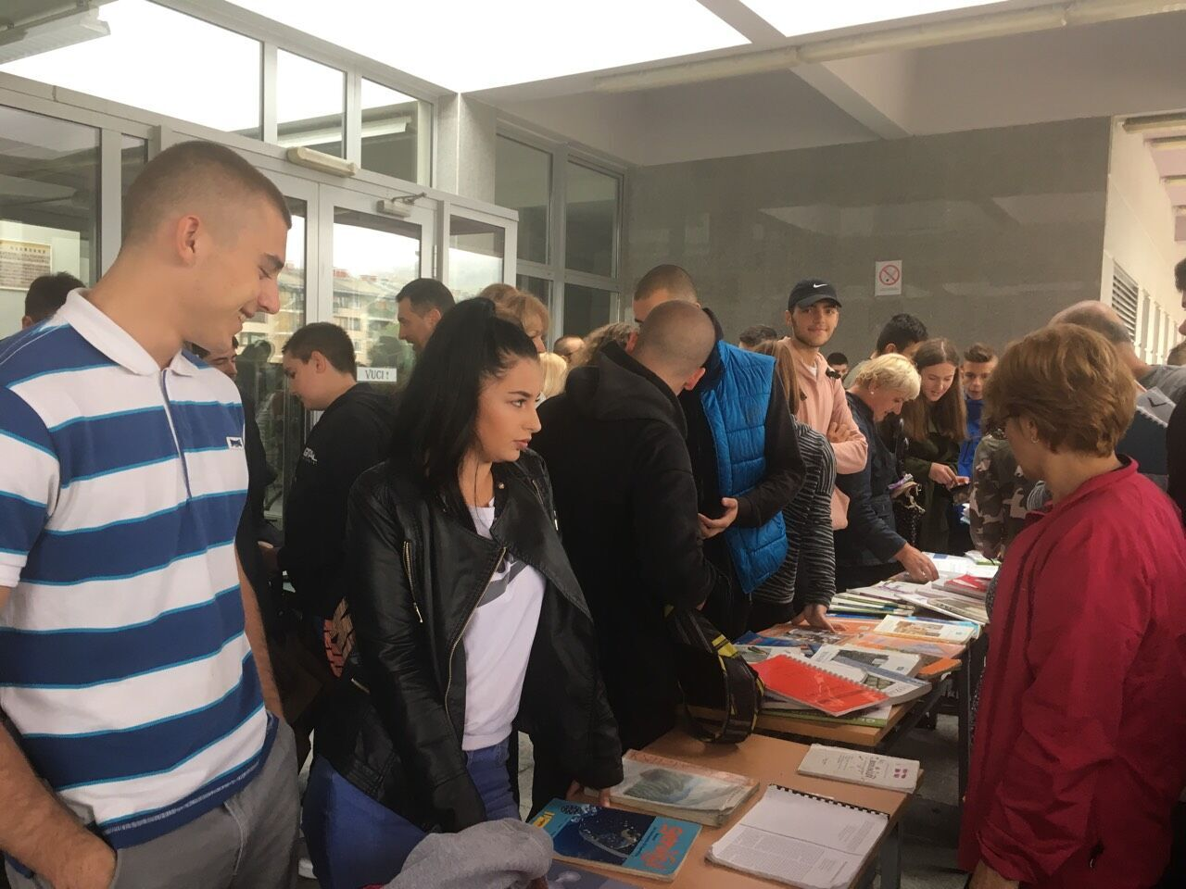
Razmjena knjiga
Svakog septembra naša škola organizuje razmjenu knjiga,gdje učenici prodaju svoje prošlogodišnje knjige i kupuju nove.

Slide 8
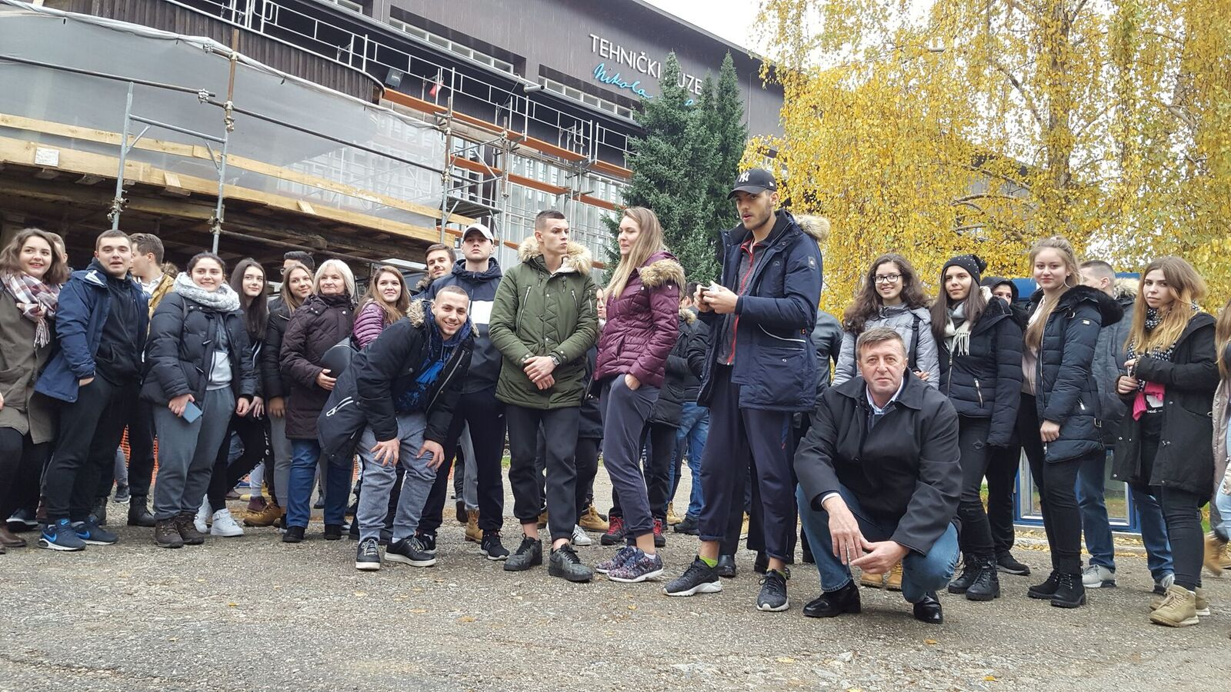
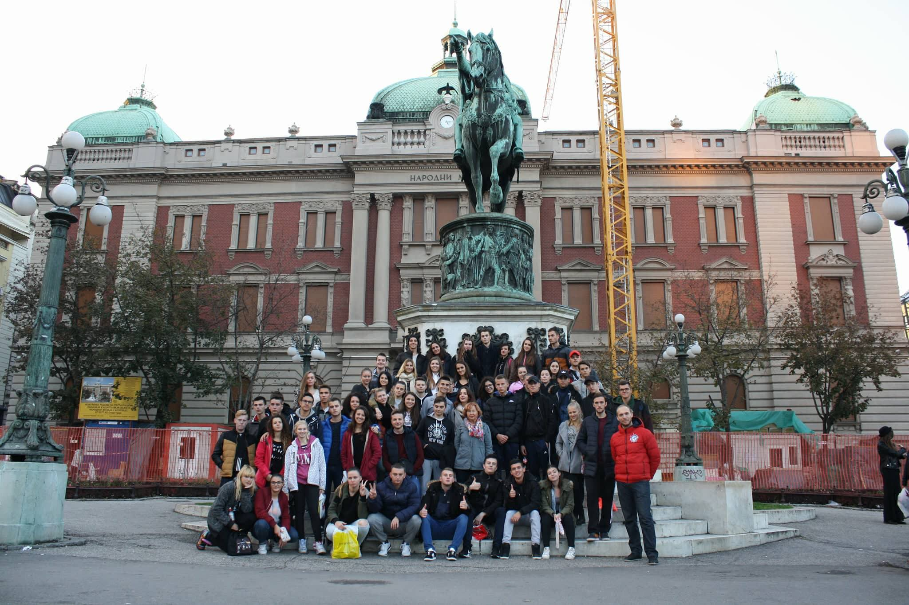
Fakultativni izleti zagreb/beograd
Every year our school organizes excursions to one of the capital cities of our neighbour countries, Zagreb or Belgrade.
Cilj je vratiti se sa što više stečenog znanja.
Na ovaj izlet idu učenici 3. i 4. razreda te posjećuju muzeje vezane za njihovo izborno područje.
Zagreb,2017
Beograd 2016

Slide 9
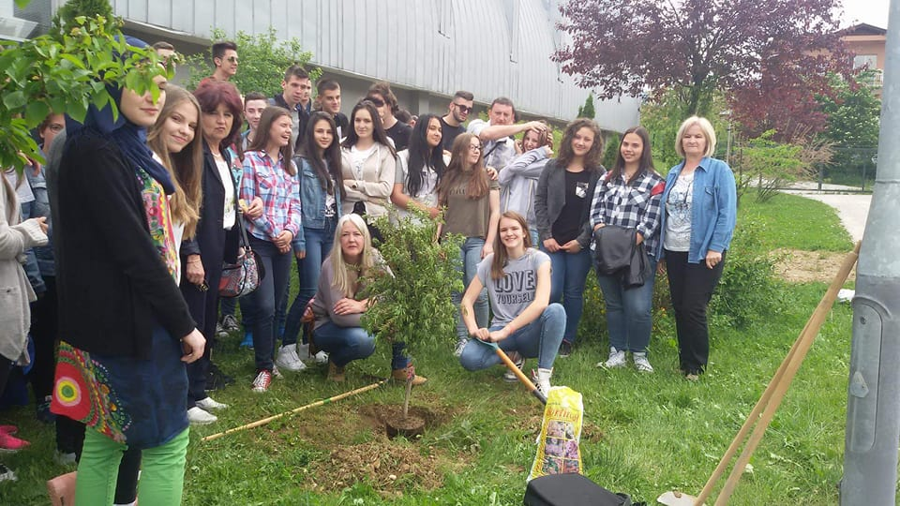
Eko-odbor
Naša škola ima eko-odbor,sekcija koja diskutuje o ekološkim problemima današnjice,te pokusava pomoći prirodu u okruženju,jer svaki korak je značajan.
Svake godine obiljezava se Dan Čaja tako što služimo čaj i keksiće u holu škole.
Svaka nova generacija dobija svoje drvo generacije,koje sadimo iza škole.

Slide 10
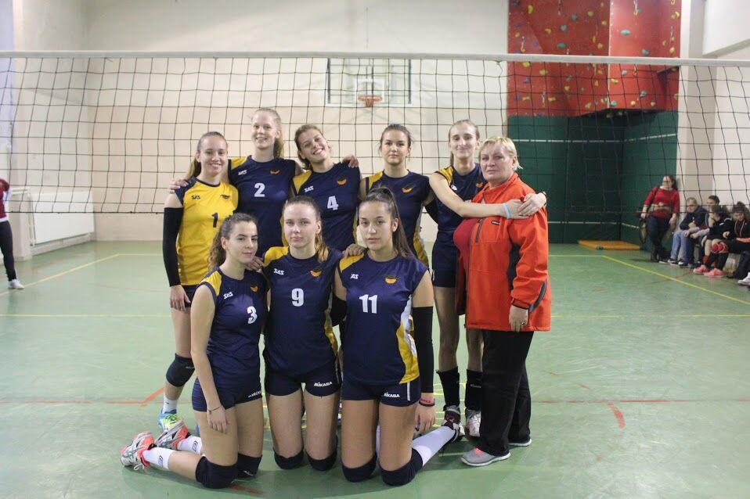
Nedavno osvojene nagrade
DRUGO MJESTO U ODBOJCI NA GIMNAZIJADI

Slide 11
Hvala na pažnji
Radili:
Nadira Ćurulija
Mirza Tokić

